Slide 1
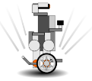

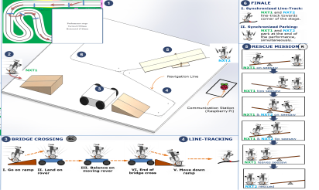

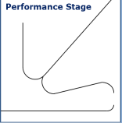
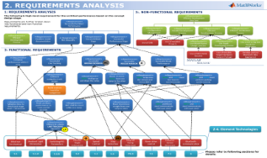

東京
地域：
地区：
東京都港区
チームＩＤ： 374
チーム名： Wirewolf
所属：
MathWorks
☆チーム紹介
☆企画思想
WireWolf
ET ROBOCON team
[パフォーマンスコンセプト]
基本コンセプトは、マリオが様々な
障害物を乗り越えて、プリンセスを
城から救うように、NXT1 が NXT2
を救出するというものです。
NXT 1: マリオ
NXT 2: プリンセス
Arduino Rover: ヨッシー
“Wirewolf” は MathWorks 社の日本とアメリカのエンジニアによるチームです。
USA
Japan
MathWorks は科学技術のための数式演算処理ソフトウェアの主要
な開発会社です。私たちは科学技術の発展速度を加速させることを
目的に、努力しています。
☆製品開発の未来に一言
[デザインコンセプト]
1. ベーシック・ステージ
ベーシックステージエリアでの、
時間短縮を目的とした2回の
ショートカットの実施
ゴール： 30秒以内に完走する
こと
モデルベースデザイン(MBD) は将来、非常に魅力的な開発方法です。 MBDは、リアルタイムシミュレーション、ハードウェア-イン-ザ-ループ、ラピッドプロトタイピングといったシミュレーション方法を提案し、エンジニアの設計、開発における非常に複雑で、大規模、かつ安全性に対し効果的だと考えます。
私たちはMATLAB と Simulink がモデルベースによる開発を発展させると信じています。
☆コンテストにかける意気込み、アピール
2. パフォーマンス・ステージ
ライントラッキングのためのカスタムメイドのパフォーマンス・ステージ
ゴール： 1:30 以内の完走
2.1 Bridge Crossing
ゴール： 坂を登りroverに乗って、roverが動いている間姿勢を制御しながら
坂の間を渡りきること
2.2 Rescue Mission
- ゴール： NXT1 を使用してシーソーを乗り越えて、NXT2を救出すること
2.3 Finale
- 2台のNXTによるゴール地点に向けたライントラッキングと停止
私たちはMATLAB, Simulink, Simulink Target Hardware support packagesを使って、モデルベースデザインを提案します。 これらのツールを使用する利点は、アルゴリズム、シミュレーションによる確認、ラピッドプロトタイピングによる早急な検証を実行することできることです。
私たちのモチベーションはモデルベースデザインツールだけを使用し、設計、開発、テストのパフォーマンスを向上できることを証明することにあります。
☆企画書の概要
PAGE 1: Architect Performance
最も魅力的でチャレンジングな障害物の全体的なアーキテクトパフォーマンスをデザイン
カスタムメイドのナビゲーション・トラックを設計
☆パフォーマンスのここに注目！
Point 1: Bluetoothを使用した通信アーキテクチャ
Bluetooth通信を利用し、複数のNXT ロボットと外部組み込みデバイスを考慮した通信ネットワークの設計
ネットワークアーキテクチャは拡張性のある構造 (デバイスの追加が容易)
Point 2: その他の組み込み装置を使用
以下のような追加の組み込み装置を使用:
  Arduino : Bridge Crossingでrover の制御に使用
  Raspberry Pi: Bluetooth デバイスの通信ネットワークのホストとして使用
Point 3: 2台のロボットによるシーソーでの姿勢制御（Balaning）
姿勢制御を使用した2台のロボットのシーソー上でのbalancing
２台のロボットがシーソーの上で動作するためのBluetoothネットワークによる通信
PAGE 2: Requirements Analysis
アーキテクトパフォーマンスのデザインをベースにした要求仕様のまとめ
（機能的、非機能的な要求仕様）
PAGE 3: Development Process and Tools
Simulink Projects と統合したコンフィギュレーションマネージメントツール(SVN)を使用して、チーム全体で平行してモデルコンポーネントを設計
PAGE 4: NXT Model Architecture
nxt model architecture の基本的なコンポーネント
PAGE 5: Control Algorithms
製品( 、 )を使用してモデルベースデザインのコンポーネントを設計
☆企画書の掲示指定
PAGE 6: Communications
Bluetoothを使用した複数同期の組み込みデバイスの通信アーキテクチャ設計 (Raspberry Pi, Arduino and NXT) .
Page 1. Architect Performance
Page 3. Development Process and Tools
Page 4. NXT Model Architecture
Page 6. Communications
Page 7. Performance Algorithms
PAGE 7: Performance Algorithms
要素技術を使ったコンポーネントモデルの設計

